Slide 1


Эмоциональный интеллект
Елена Шедова
CMO, Softline
Elena.Shedova@softline.com

Slide 2

Сразу оговоримся…
Презентация основана на личном опыте
Ваш опыт может частично совпадать с моим или отличаться от него – это не страшно ☺
Глубокого теоретического материала вы не найдете
Зато найдете юмор и самоиронию
Ни одна книга или статья при создании презентации не пострадала ☺

Slide 3
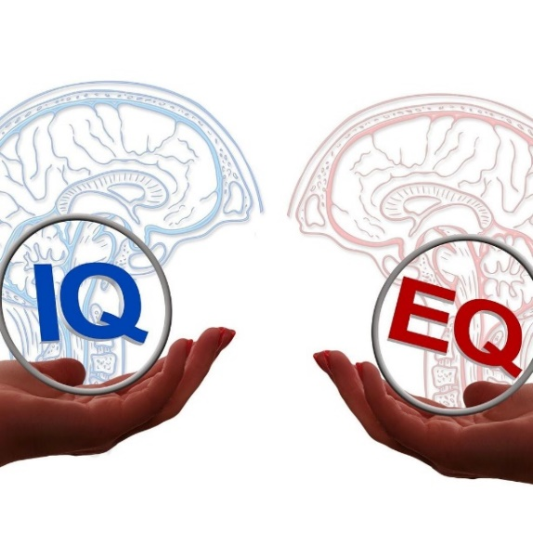
И все же – определение придется дать
Эмоциона́льный интелле́кт (ЭИ; emotional intelligence, EI) — сумма навыков и способностей человека распознавать эмоции, понимать намерения, мотивацию и желания других людей и свои собственные, а также способность управлять своими эмоциями и эмоциями других людей в целях решения практических задач. Относится к гибким навыкам.
EQ (англ. Emotional quotient) - Эмоциональная компетентность.
ЭИ – это не про умственные способности.
«Очень важно понимать, что эмоциональный интеллект — это не противоположность интеллекта, это не триумф сердца над головой — это единственный путь пересечения обоих».
Дэвид Р. Карузо психолог, профессор кафедры психологии Йельского университета (США), специалист в области менеджмента и соавтор концепции эмоционального интеллекта.

Slide 4

EQ - немного истории
Понятие «Эмоциональный интеллект» появилось в 1964 году
В 1990 году выходит статья Emotional Intelligence» исследователей Джон (Джек) Майер и Питер Саловей в научном журнале. Они дали свое понимание термина «эмоциональный интеллект»
В 1995 году выходит книга-бестселлер «Эмоциональный интеллект» журналиста New York Times Дэниела Гоулмана (в списке бестселлеров была более полутора лет). Гоулмана часто называют автором понятия «эмоциональный интеллект», но это не совсем корректно.
Мир VUCA
Факторы, влияющие на эффективность:
Эмоциональный интеллект
Психологическое благополучие
Эмоциональное и физическое здоровье

Slide 5
Развивать эмоциональный интеллект можно
Но без сильной мотивации и самопознания навыки будут быстро забываться
IQ играет важную роль – без него человек не сможет познать уровень EQ и повысить его

Slide 6
Стадии созревания – почему и когда я пришла к ЭИ
Ощущение, что это было со мной всегда, но я не могла это объяснить ☺
Решение пойти учиться на программу MBA – “подзастряла” на предыдущем уровне, пора прыгнуть на следующий
Рост подразделения – когда все сидят по разным комнатам или далеко друг от друга
Переход в новую компанию, существенный рост ответственности – на уровне компании
Маркетинг в других странах – разные культуры, традиции, религии, политика и пр.
Зачем: избежать выгорания, повысить стрессоустойчивость и эффективность, получить силы для мотивации команды, повысить гибкость и адаптивность

Slide 7
Что важно понимать
Чувства и эмоции есть у всех. У руководителя тоже ☺ И не всё поддается контролю
Чувства могут быть разными – позитивные, негативные, ярко выраженные и т.д.
Одно дело – мне почудилось, другое – знать факты
Настроение, интонации, скрываемые эмоции и реальные намерения, темперамент - это надо учиться распознавать
Свои собственные – также. Хоть это нередко сложно признать и описать

Slide 8
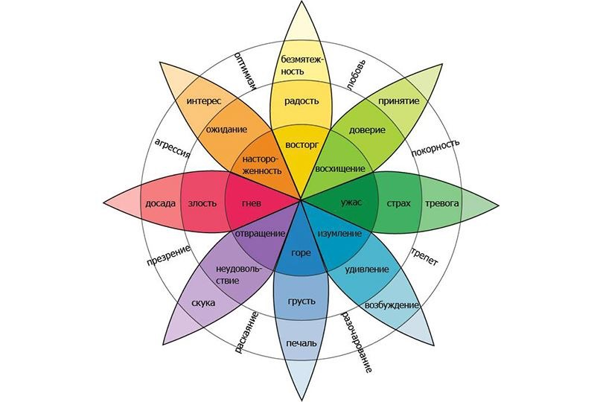
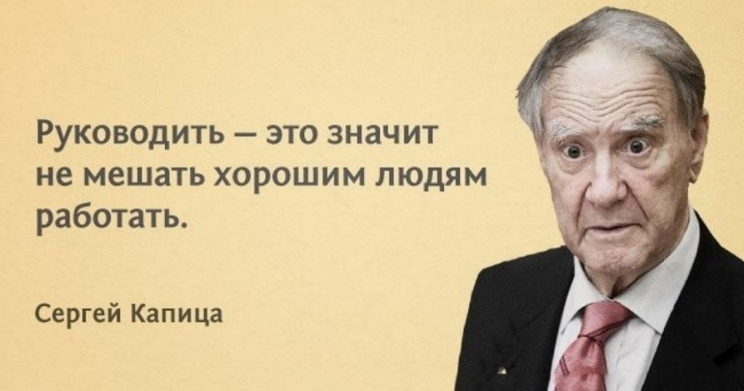
Мой опыт – что важно руководителю
Умение вдохновлять при постановке задачи, ясно и спокойно объяснять. Особенно для новых задач/проектов
Оптимизм и позитив, особенно в периоды существенных изменений. Никаких упаднических настроений
Разрешение конфликтов - объективно, конструктивно. Спор “на эмоциях” без конструктива надо останавливать
Эмпатия, настроенность на других: принятие их настроения, распознавание истинной причины или эмоции, которую проявляет человек
Помощь и наставничество – помочь реализовать потенциал. Без ожидания награды
Чем больше в команде сотрудников с высоким ЭИ, тем питательней среда для роста, получения знаний и смежных навыков

Slide 9
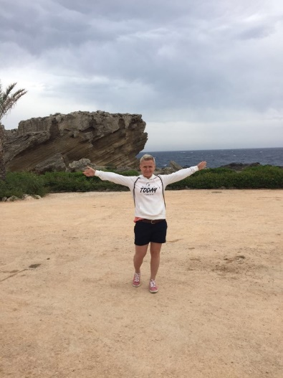
Мои лайфхаки ☺
“Доброе утро/день/вечер”, “Привет” всем, с кем встречаюсь в офисе
“До свидания” и “Пока”, а также “Хороших выходных”
Искренность и искренняя улыбка – подделку заметят сразу
Юмор – тонкий, без перехода на личности и крайности
Шутки над собой. Меня всегда можно спросить, почему я веселая, хмурая, странная ☺
Разрядка обстановки
Важные события в жизни подчиненных и других коллег
Ситуация глазами другого
Наблюдения со стороны – сесть так, чтобы видеть всех

Slide 10
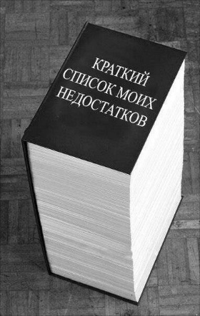

Мой опыт – саморегуляция
Знание собственных сильных и слабых сторон
Признать ошибку, сделать выводы и что-то изменить
Учиться у сотрудников, коллег, детей и т.д.
Умение удивляться и радоваться, как дети
Распознавать и управлять своими эмоциями и чувствами
Гибкость, способность спокойно переносить изменения и адаптироваться к новым условиям
Ответственность за собственную жизнь без перекладывания вины на других

Slide 11

Мой опыт – саморегуляция
Иногда надо остановиться, чтобы заметить что-то важное
Мягко отказать, когда человек просто хочет повесить что-то на другого
Самоконтроль
Держать обещание и слово – лучше ничего не обещать, чем пообещать и не сделать
Иными словами: адекватная оценка себя и признание за людьми права быть другими

Slide 12


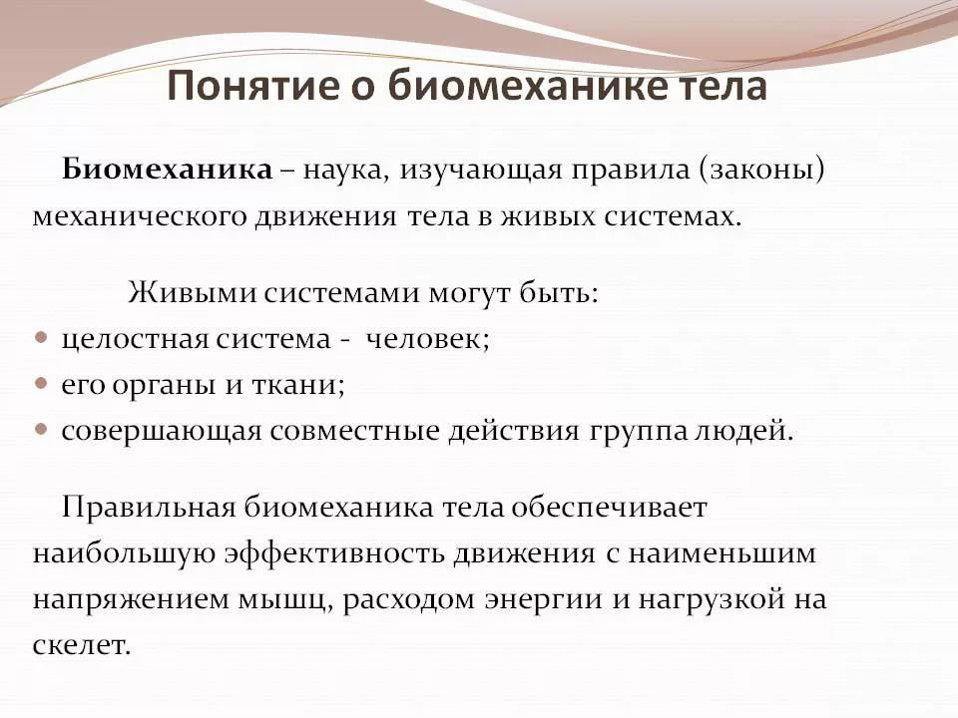
Расширение кругозора – мой опыт
Расширение кругозора - критически важно для повышения EQ

Slide 13

Расширение кругозора – мой опыт
Различные программы и тесты для подбора правильного питания и понимания резервов организма:
Prime Test
Биорезонанс
Осознанное питание, осознанный спорт

Slide 14

Расширение кругозора – что я открыла
Открытый разум - любознательность
Открытое сердце - сопереживание
Открытая воля – смелость
4 поля слушания:
Загрузка (слушание по привычке) – подтверждение того, что нам известно
Фактическое (слушание извне) – способность замечать опровергающую информацию
Эмпатическое (слушание изнутри) – способность смотреть глазами другого
Генеративное (созидательное), слушание поля – удерживание пространства для рождения нового

Slide 15


